Slide 1

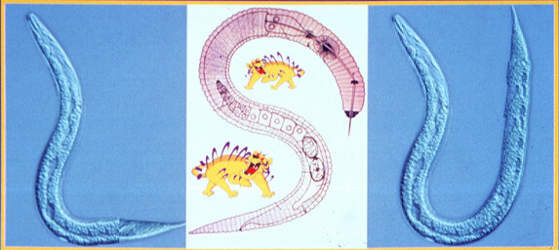
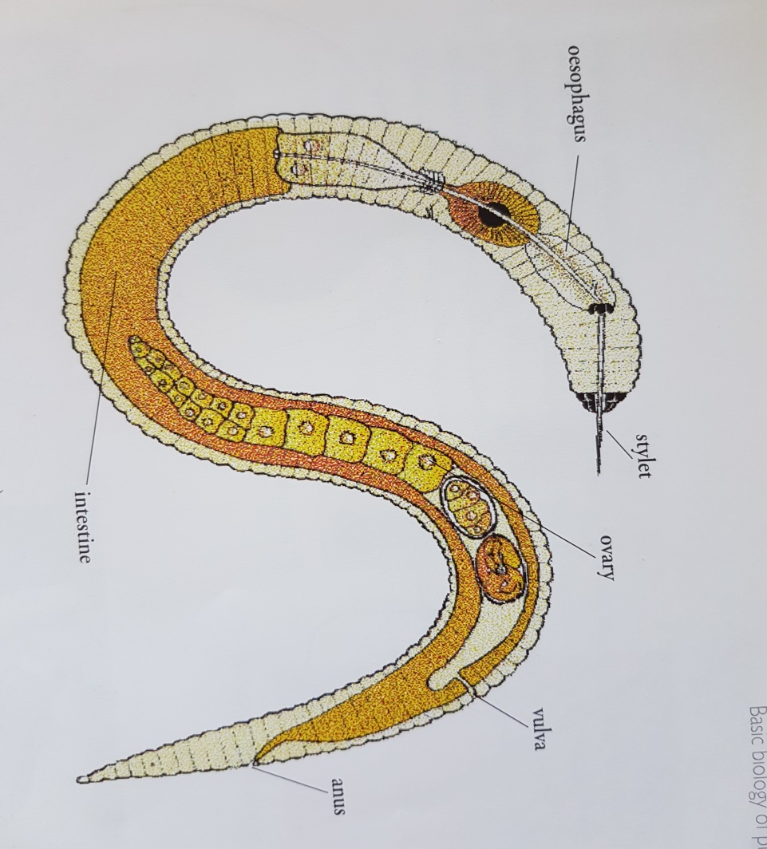
Bitki Paraziti Nematodlar
Doç. Dr. Adem ÖZARSLANDAN
Biyolojik Mücadele Araştırma Enstitüsü Müdürlüğü ADANA

Slide 2

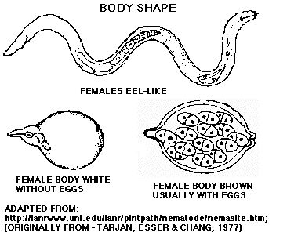
Nematodların Genel Vücut Şekilleri
0,87
0,50

Slide 4
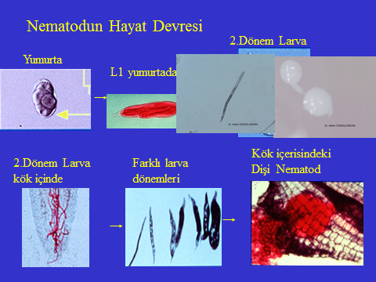
Nematodun Hayat Devresi

Slide 5
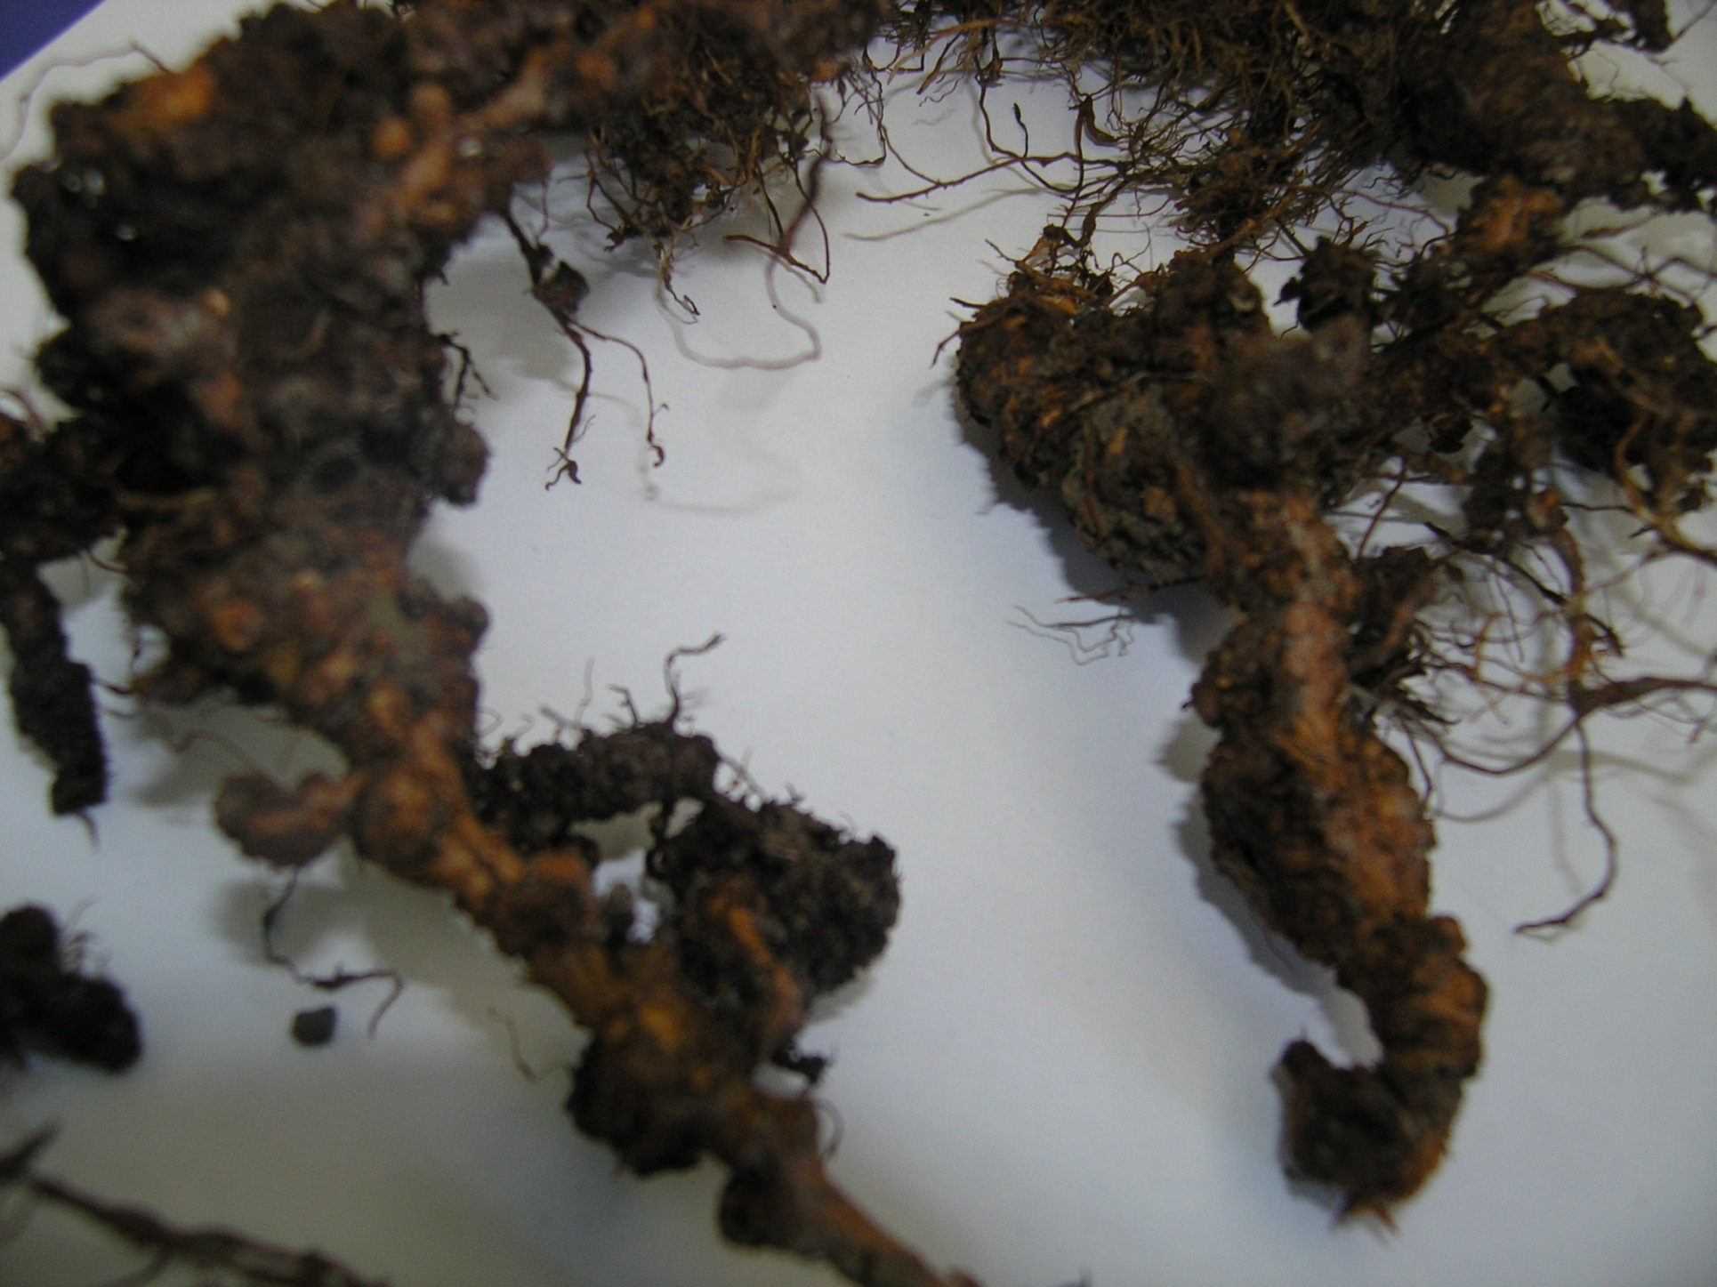

Slide 6
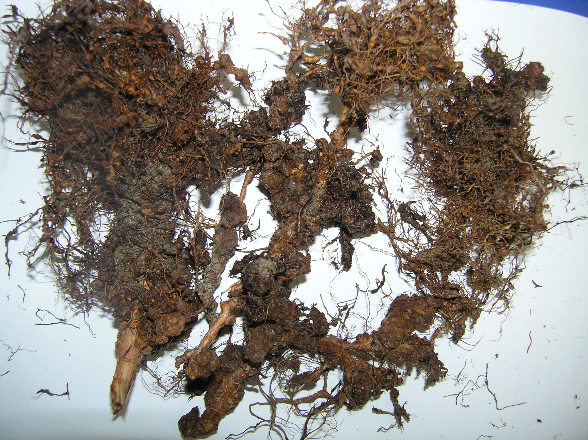

Slide 7
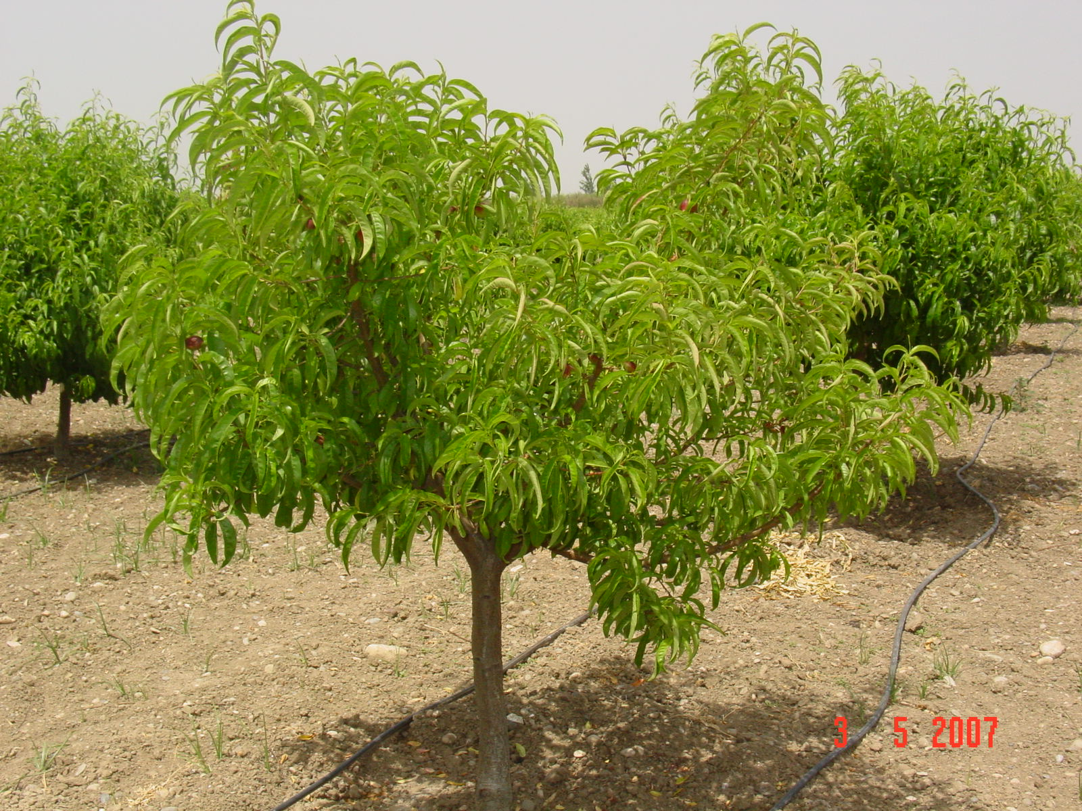

Slide 8
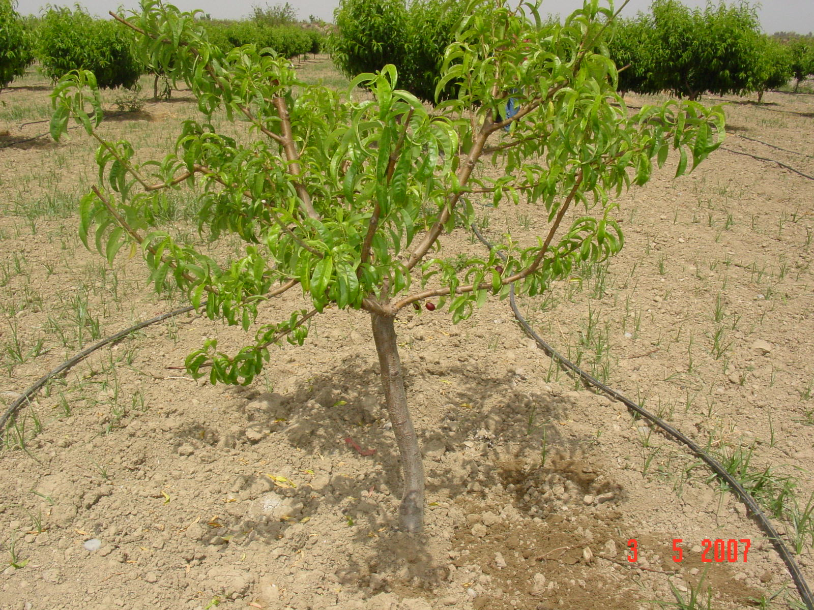

Slide 9
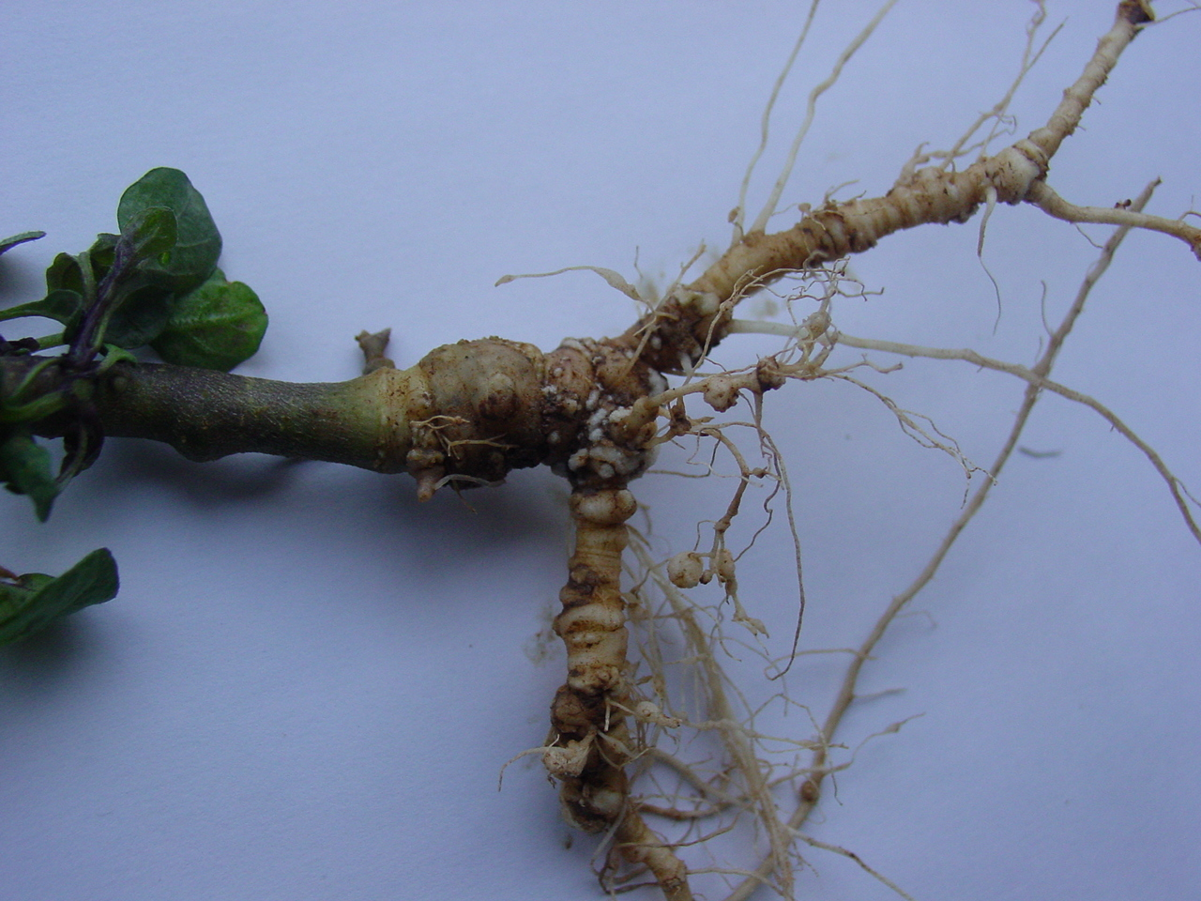

Slide 10
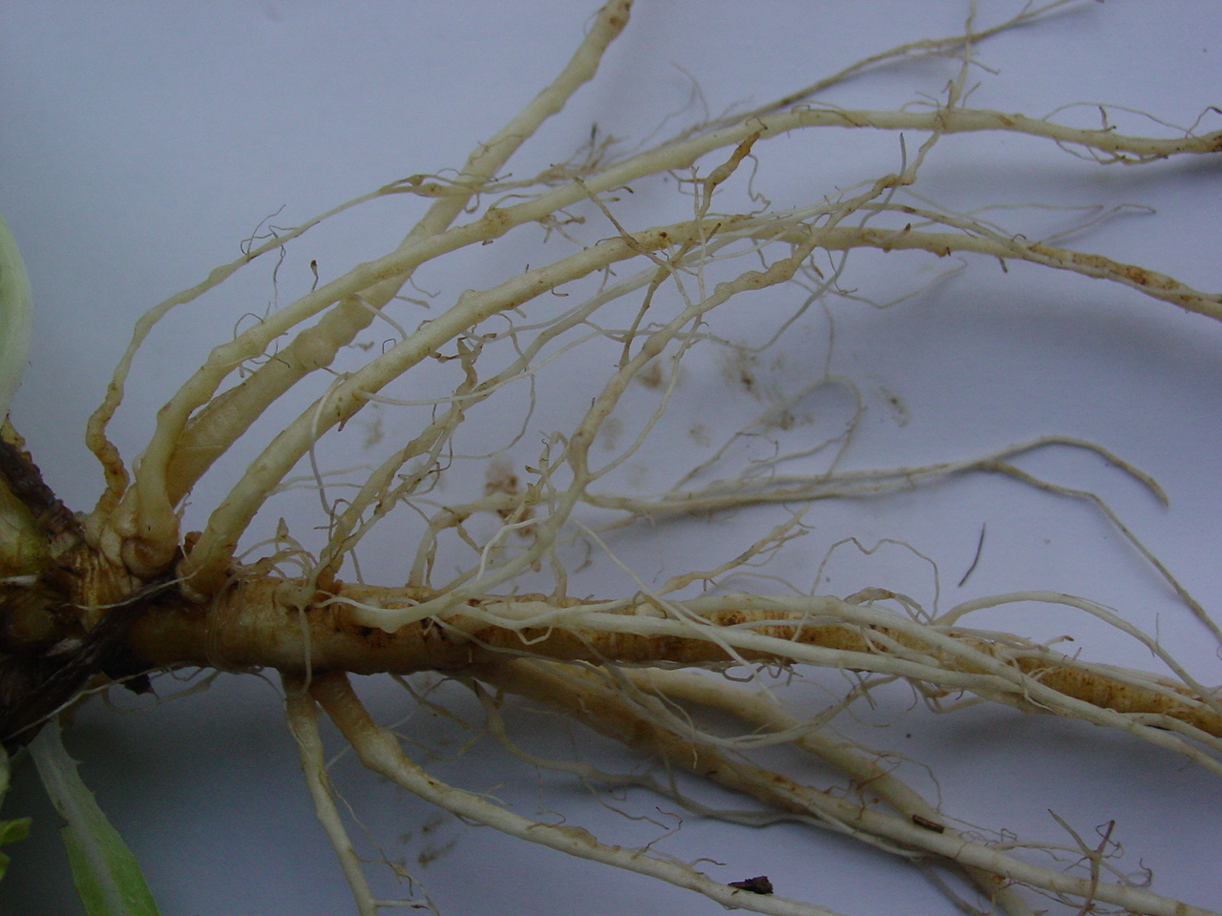

Slide 11
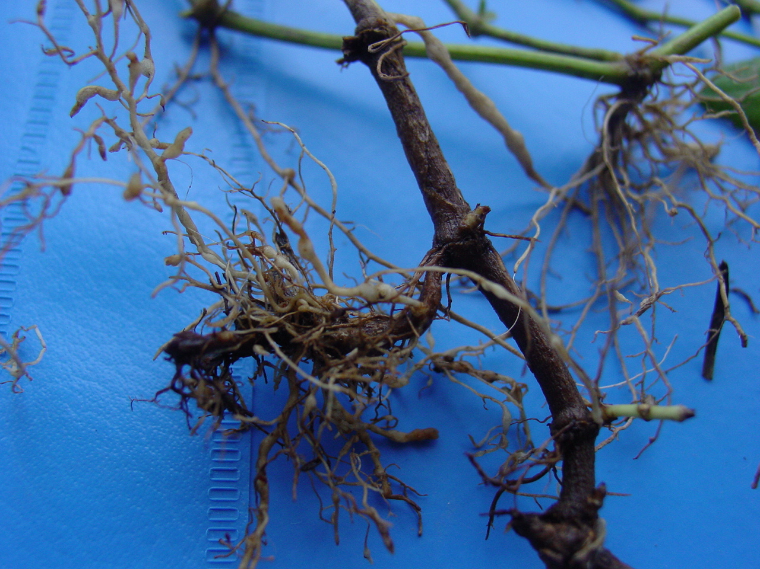

Slide 12
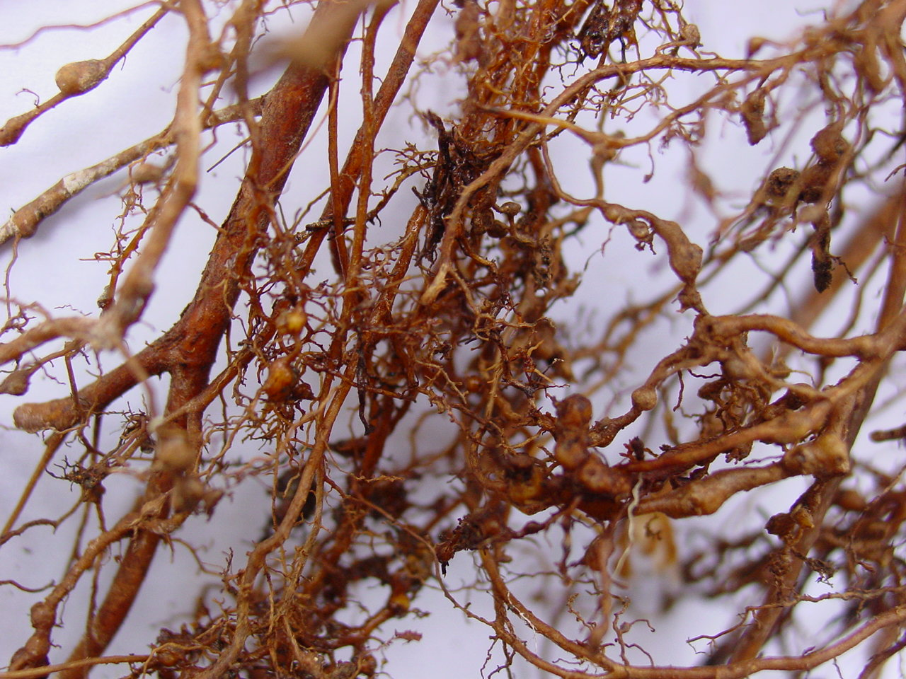

Slide 13
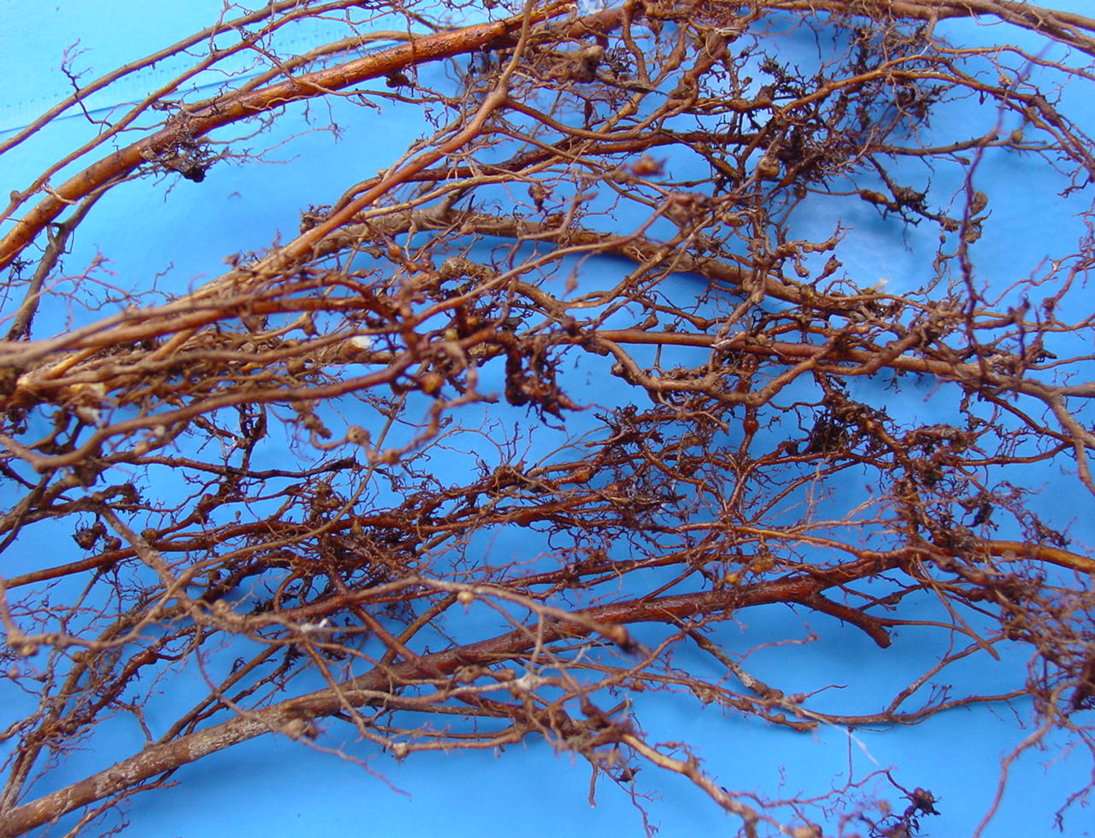

Slide 14
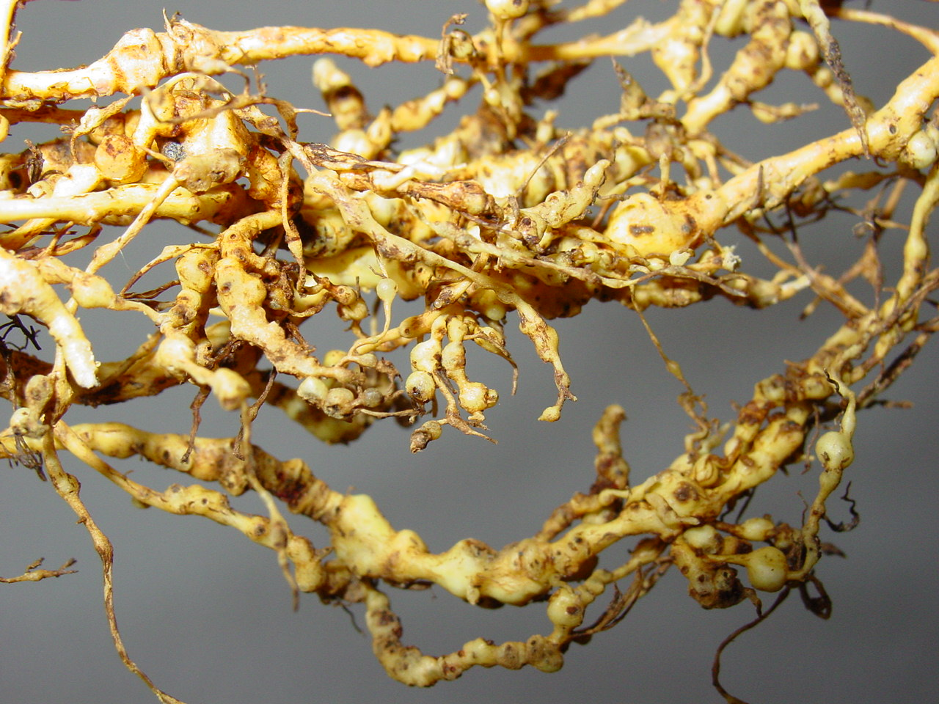

Slide 15
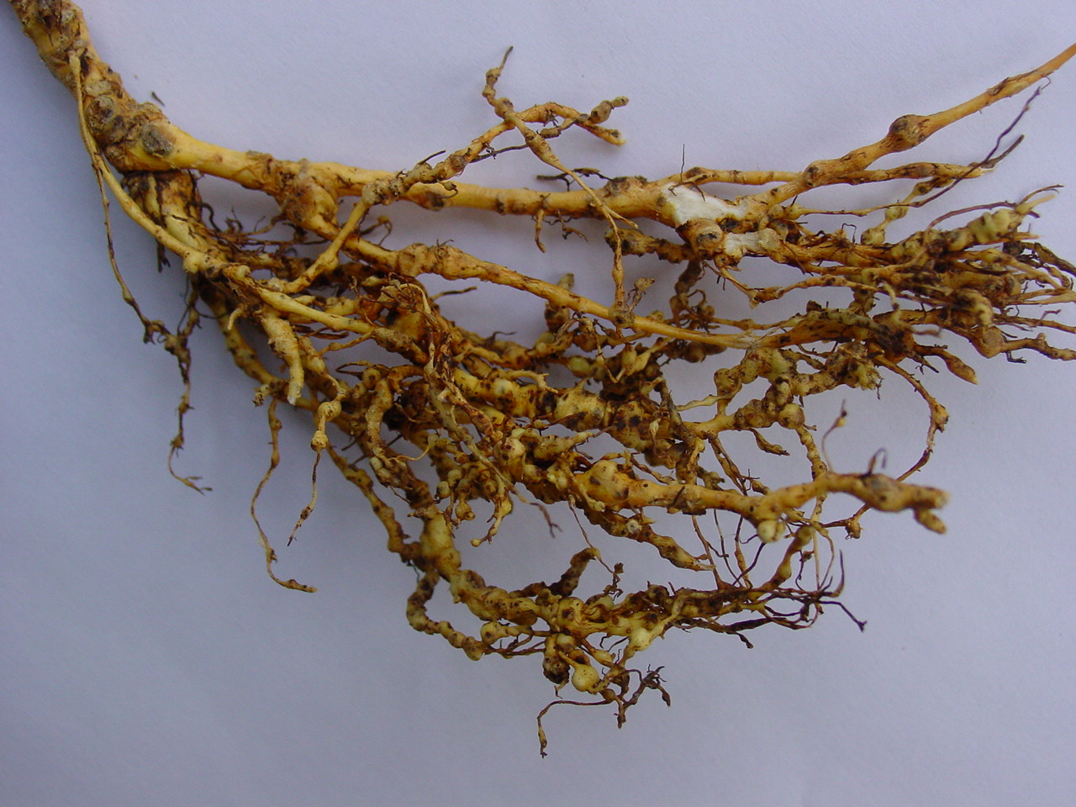

Slide 16
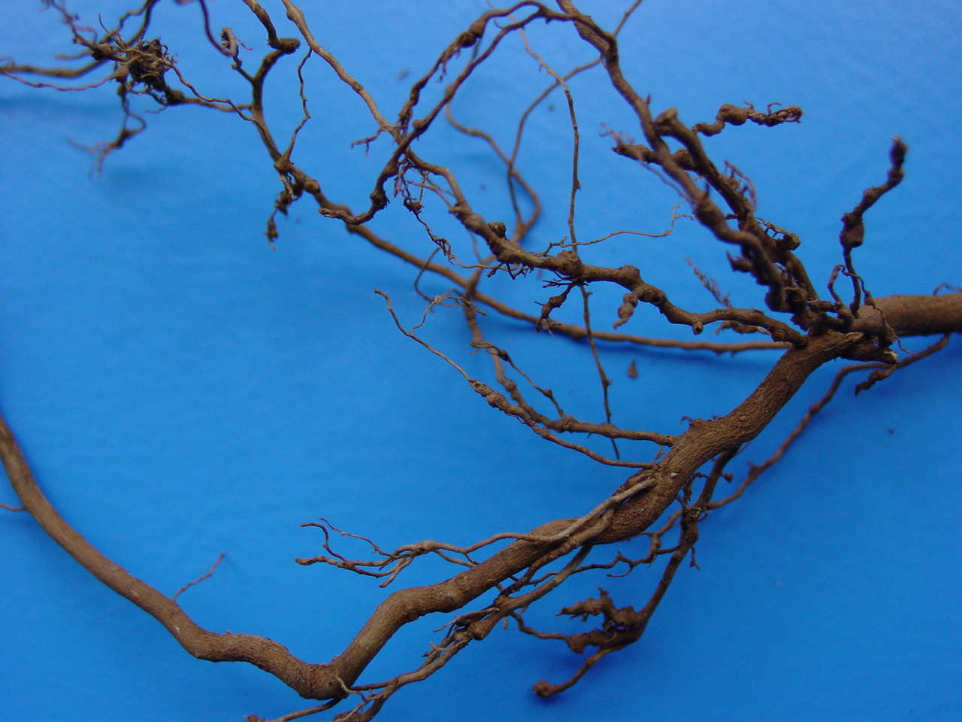

Slide 17
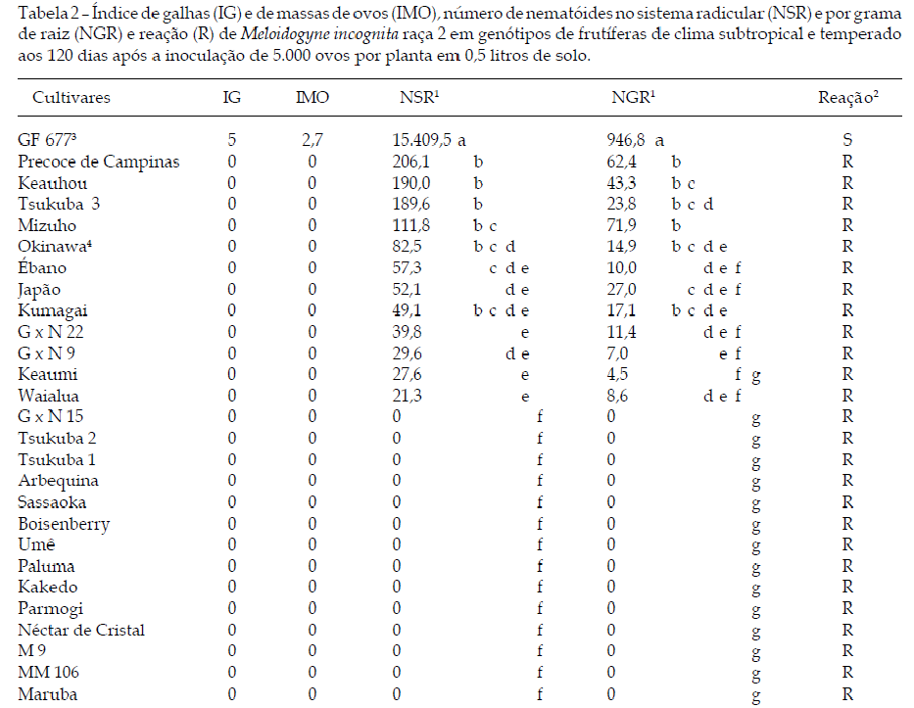

Slide 18
Kamalı nematodlar( Xiphinema spp.)
Xiphinema cinsine bağlı türlerin boyu oldukca uzun olup ipliksi formdadır. Gelişmeleri için optimum sıcaklık 16-28 C arasında değişmektedir.
Bağ alanlarında Kamalı nematodların köklerde beslenmelerinden dolayı kök ucunda şişme, saçaklanma, kıvrılma, çürüme, bir yıllık genç emici köklerin uç kısımlarında açılmamış bezelye çiçeğine benzer şişkinlikler gibi belirtiler görülür.

Slide 19
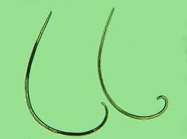
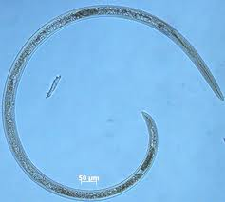

Slide 20
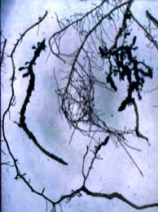
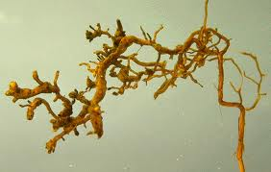

Slide 21
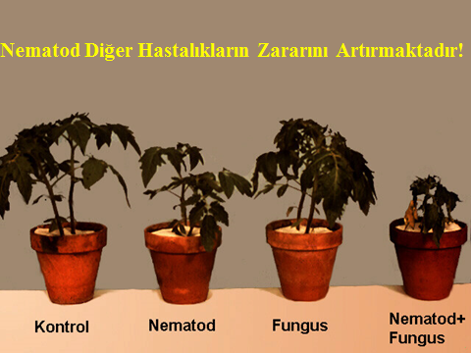

Slide 22
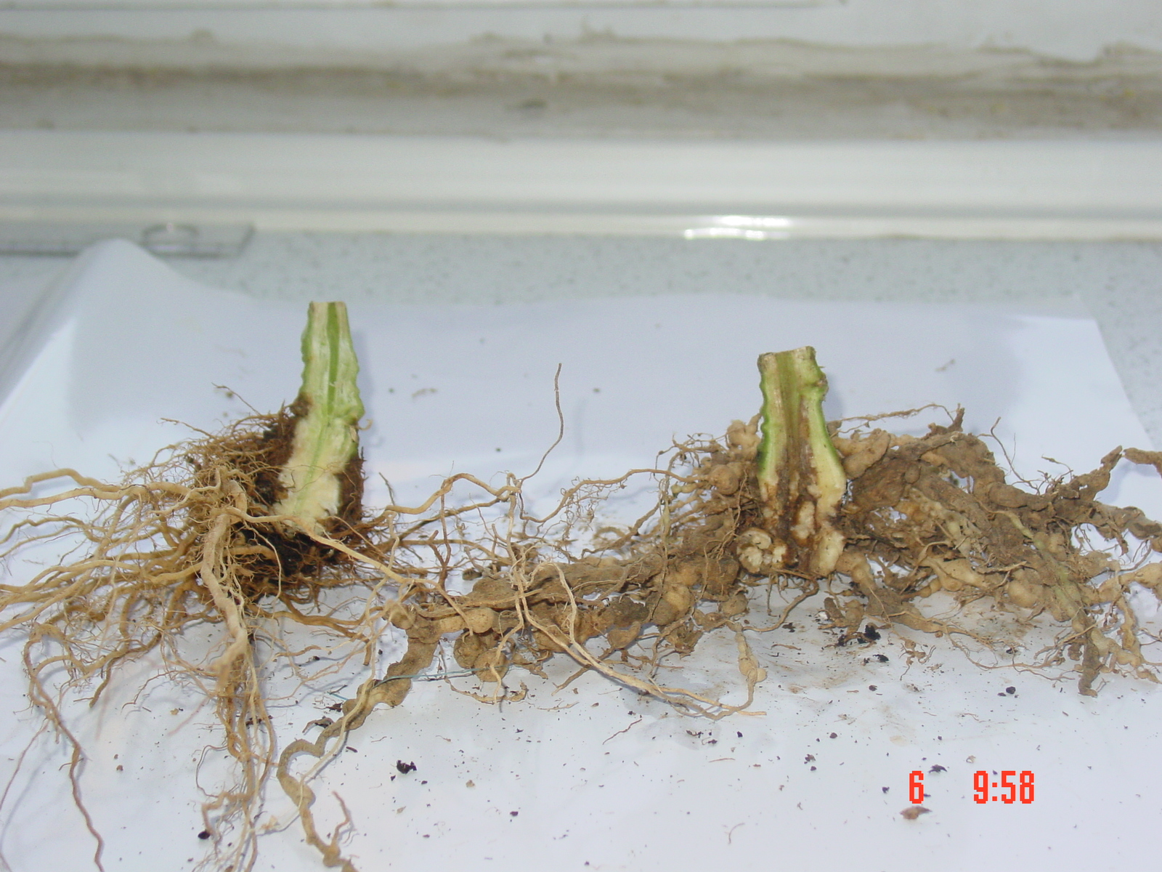

Slide 23
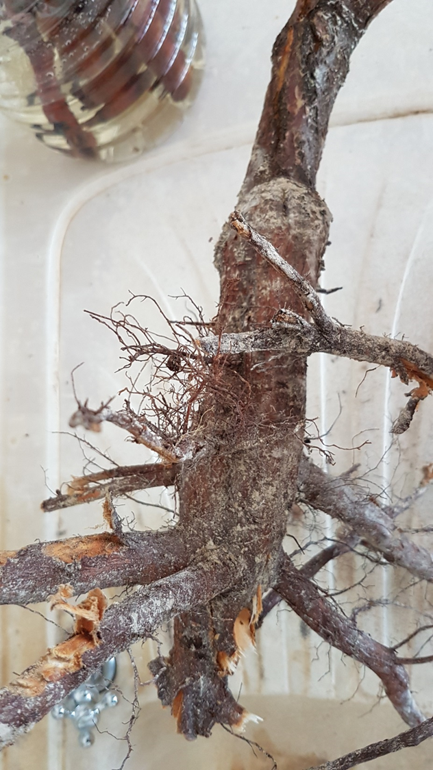
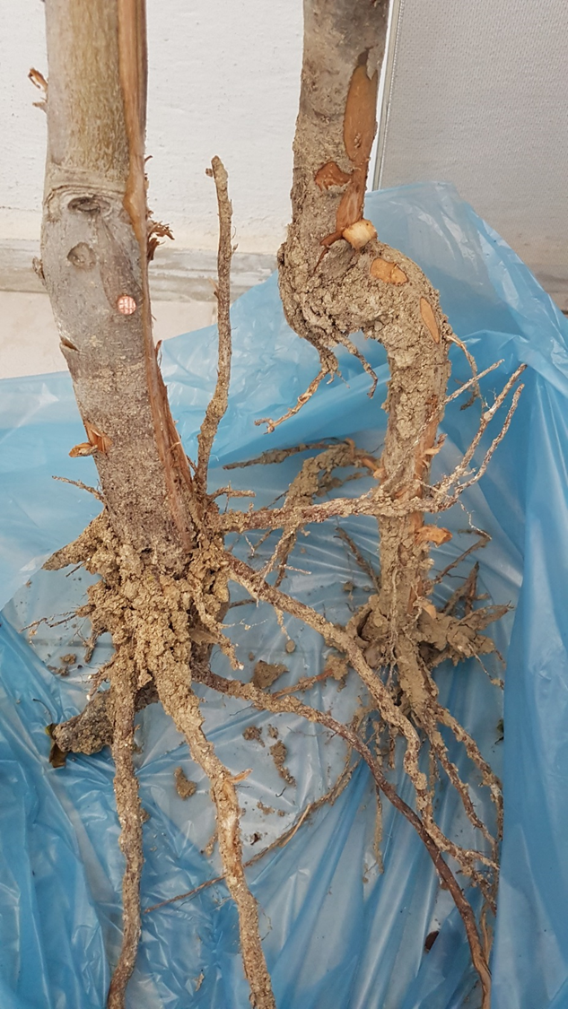

Slide 24
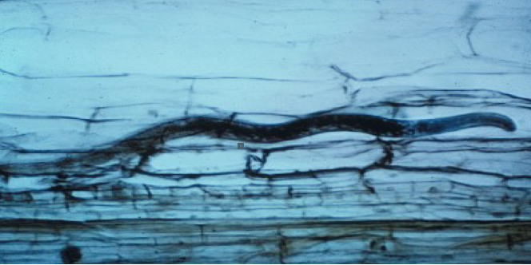
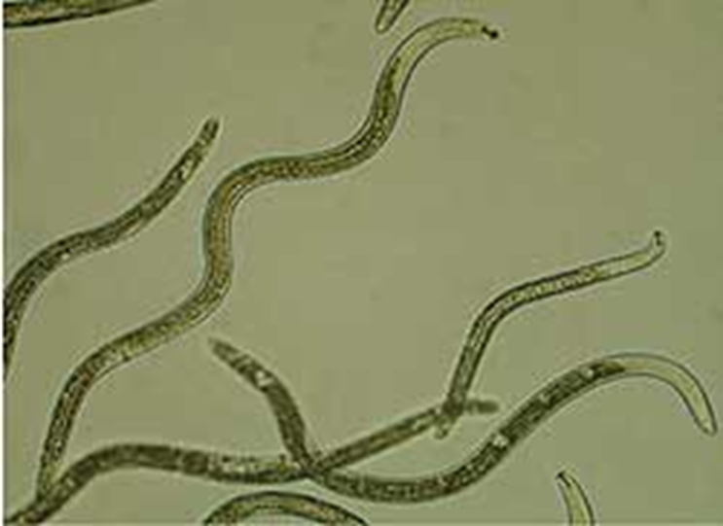

Slide 25
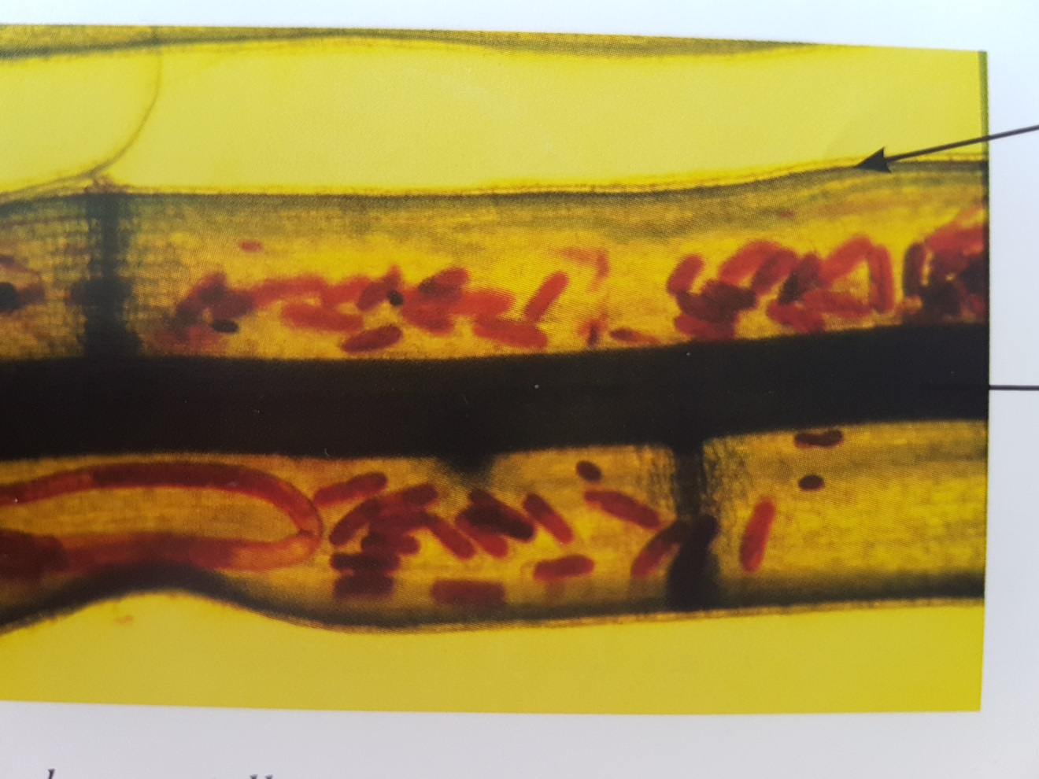
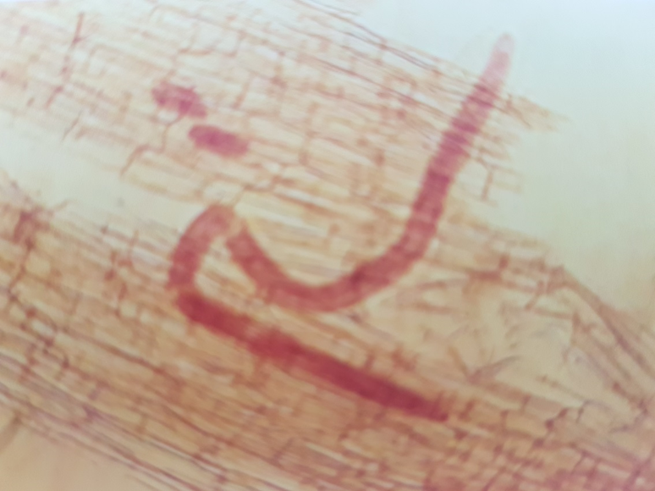

Slide 26
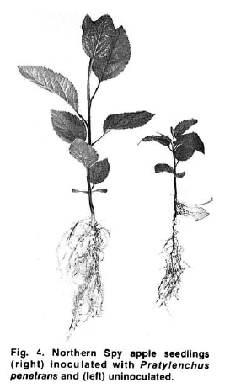
Düzensiz bitki gelişimi
Zayıf Bitkiler
Zayıf kök gelişimi
Kökler üzerinde
Kahverengi lezyonlar

Slide 27
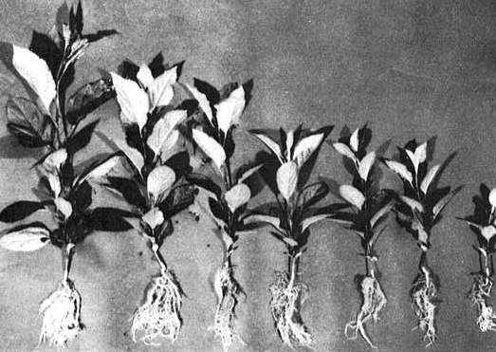


Slide 28
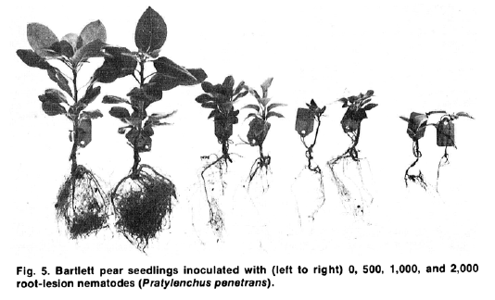

Slide 29
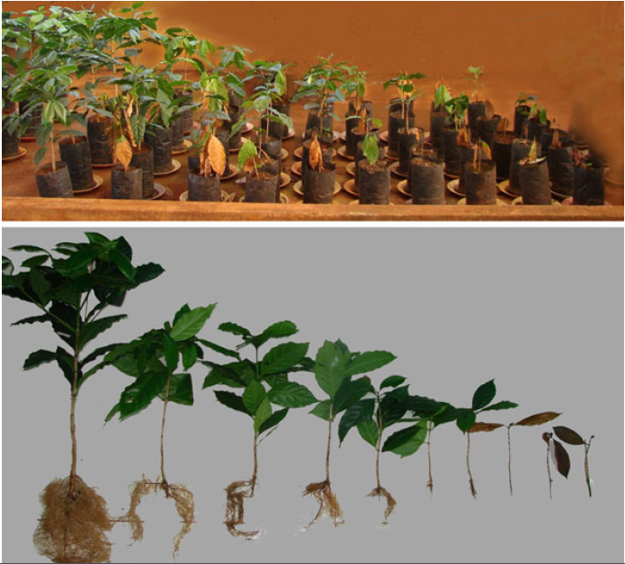

Slide 30
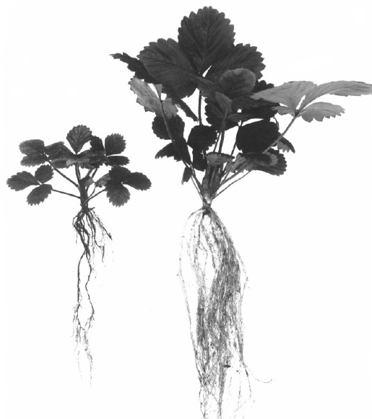

Slide 31
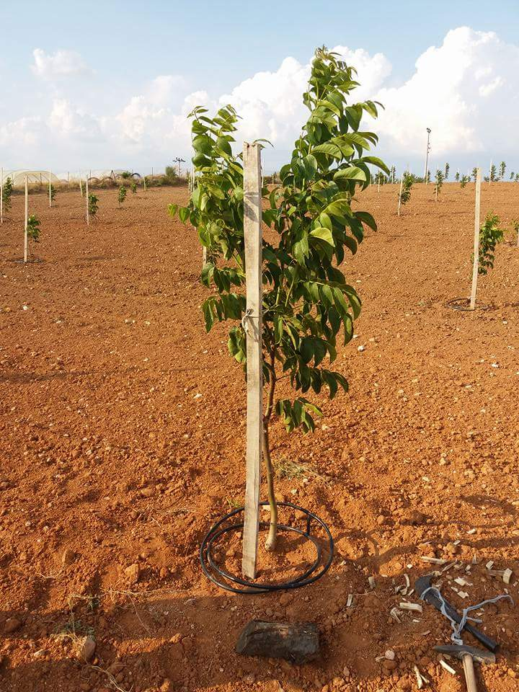
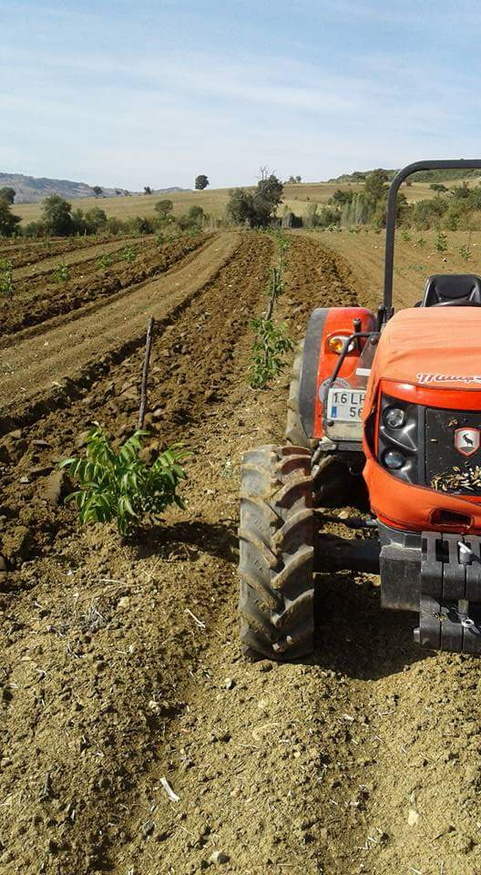

Slide 32
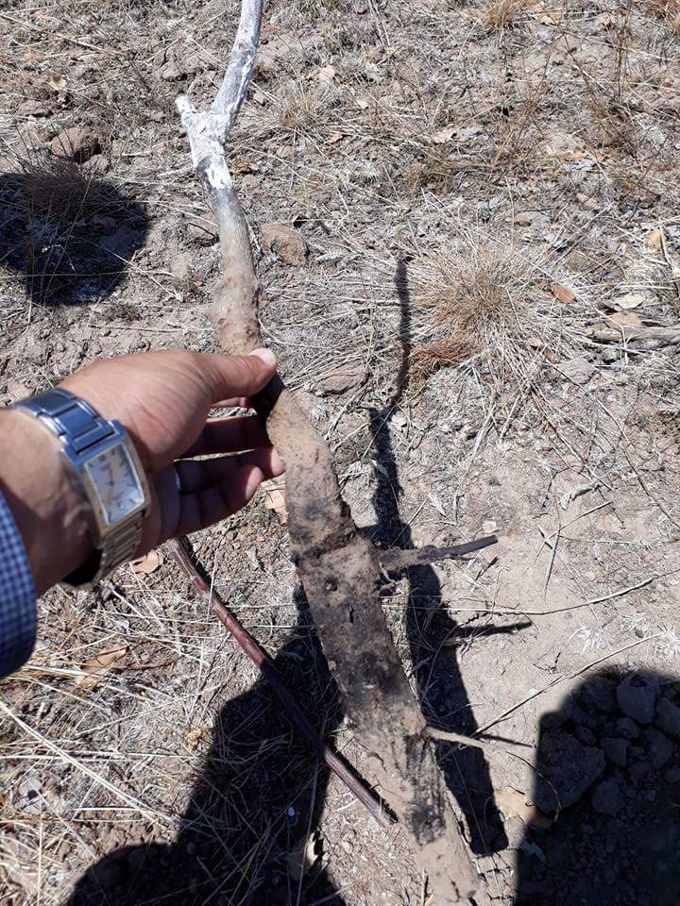

Slide 33
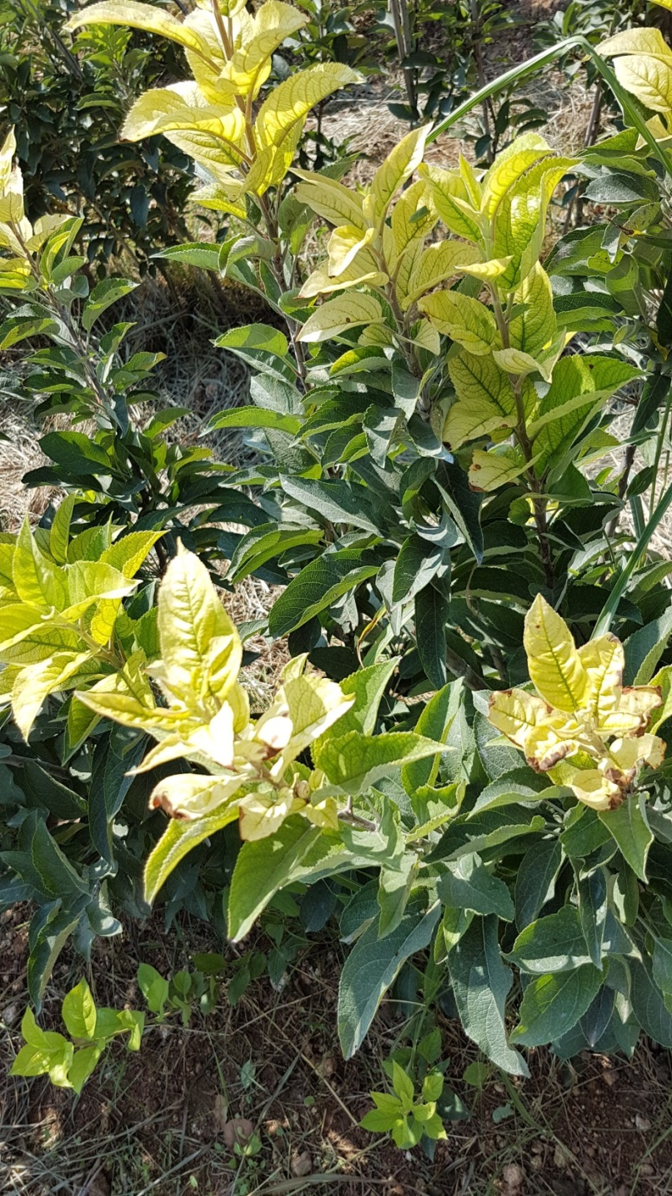
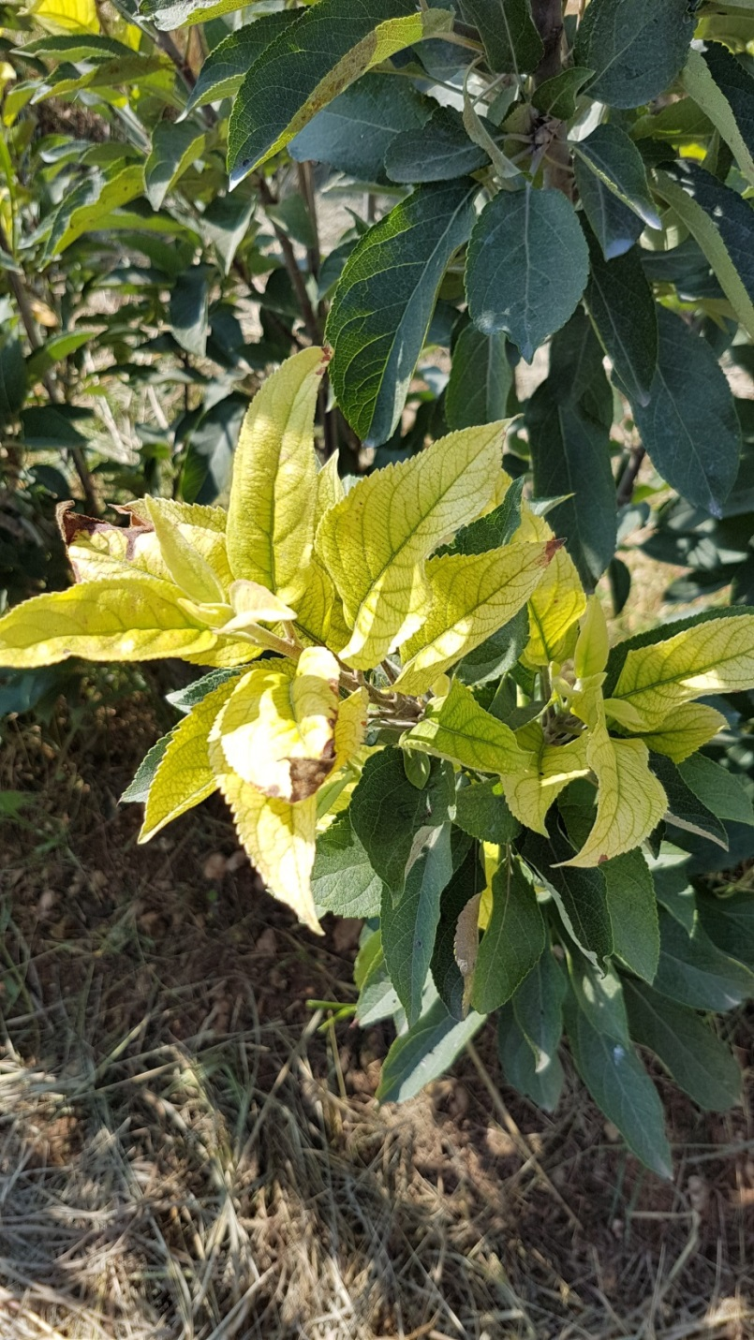
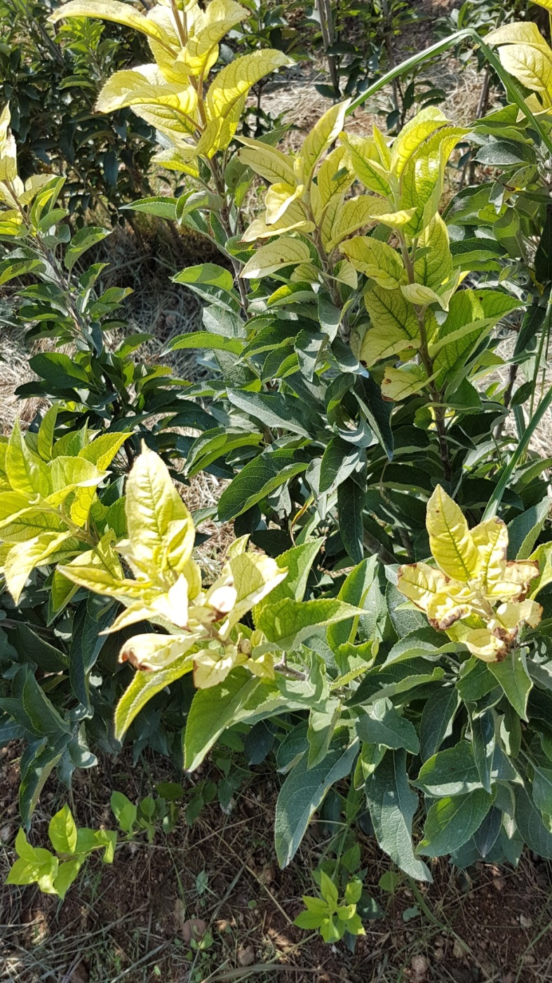

Slide 34
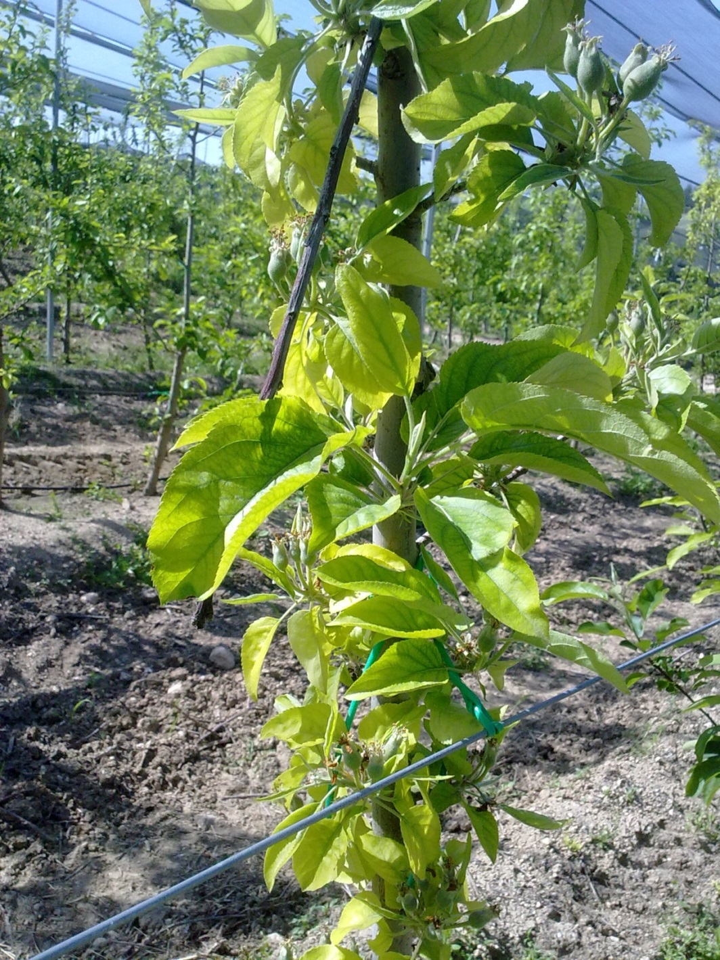
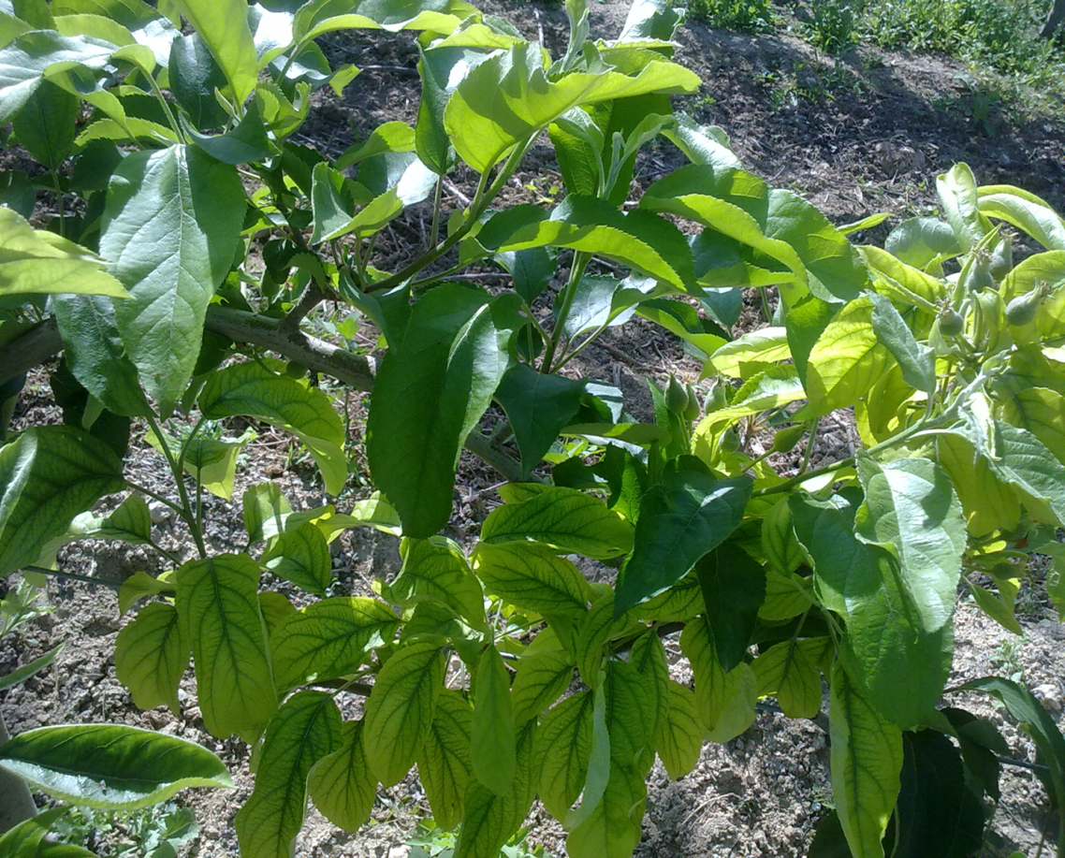

Slide 35
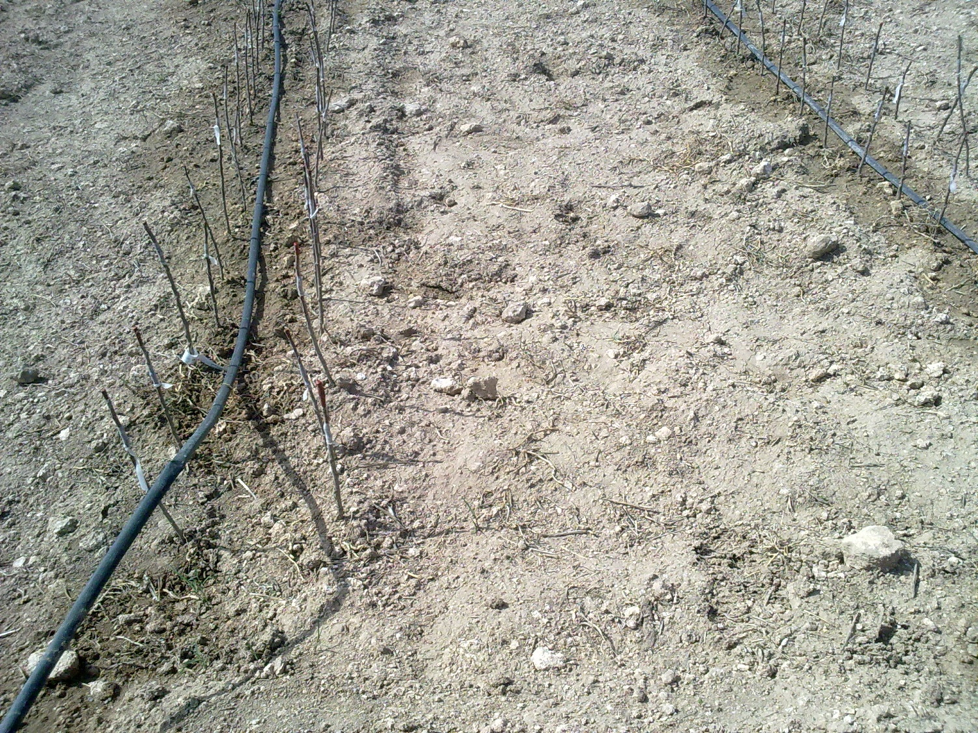

Slide 36
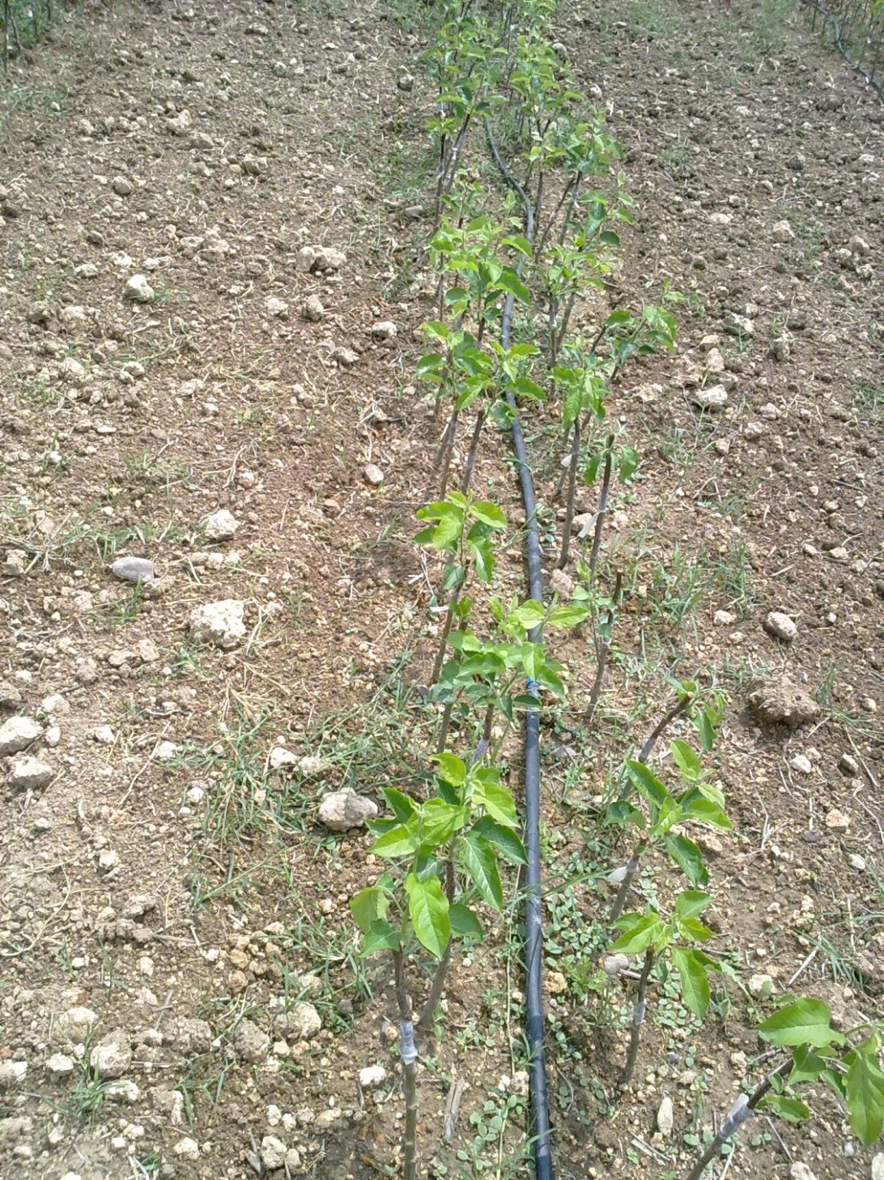

Slide 37
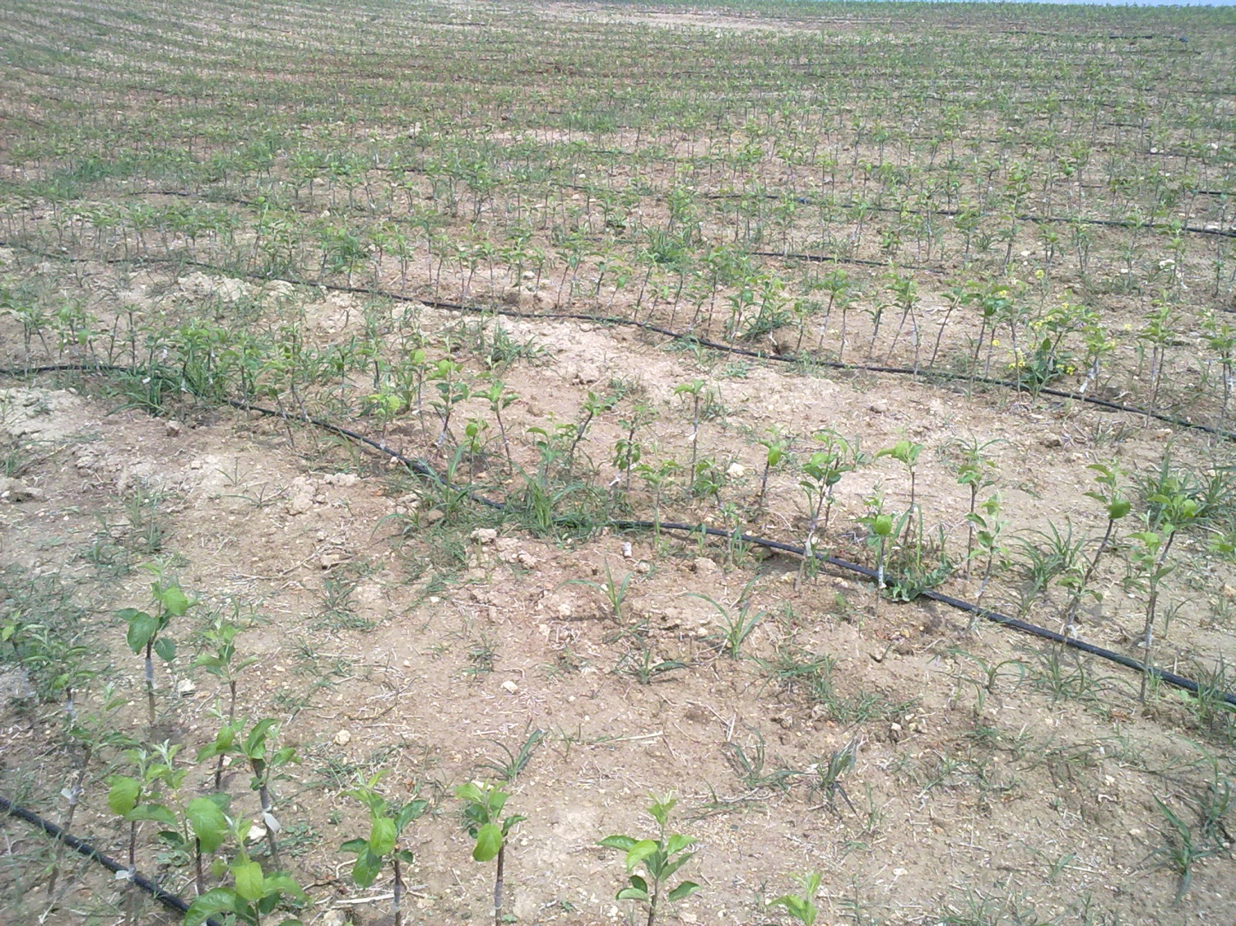
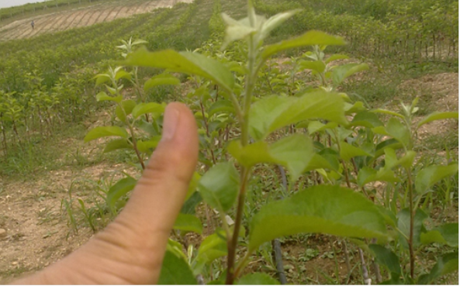

Slide 38
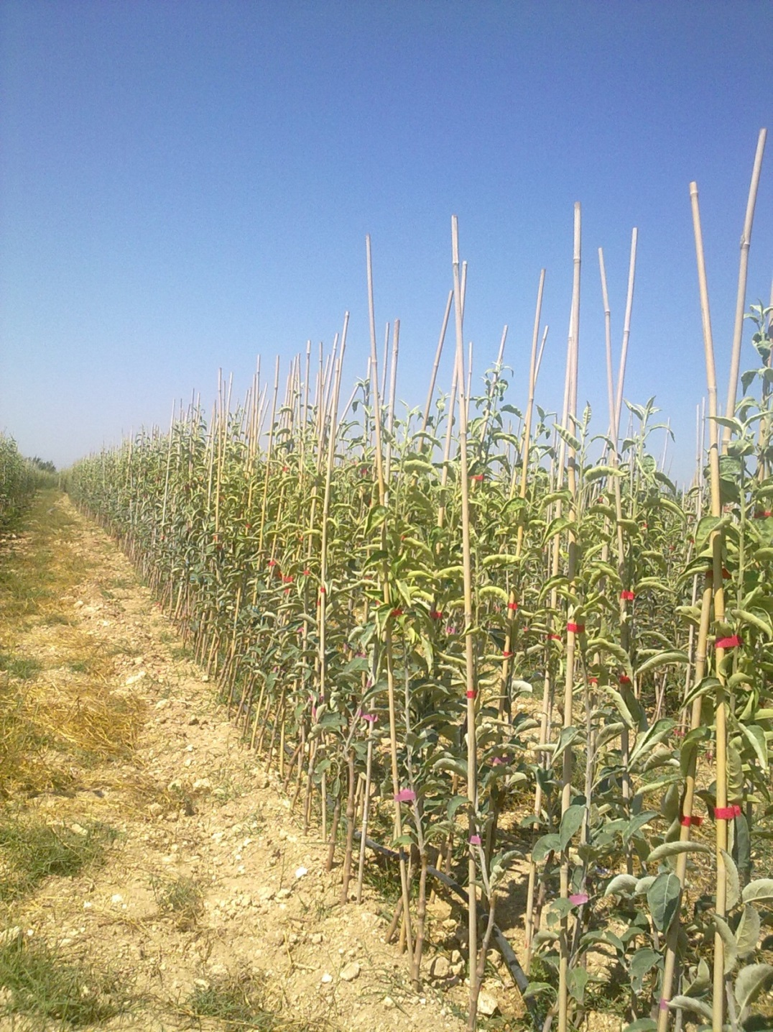
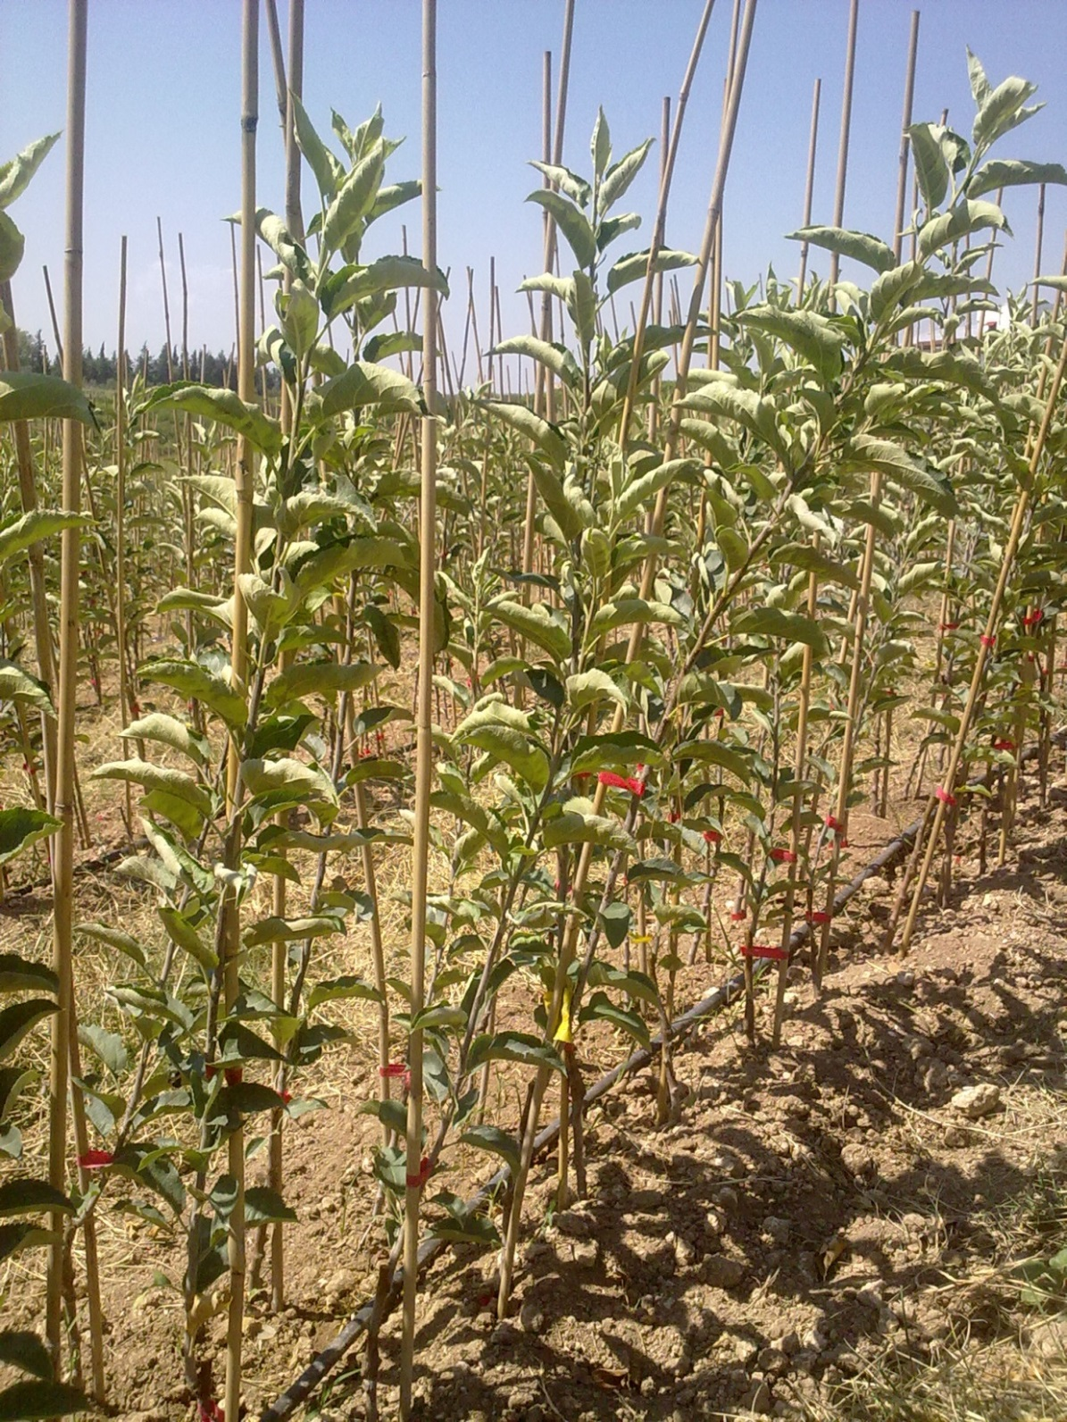

Slide 39
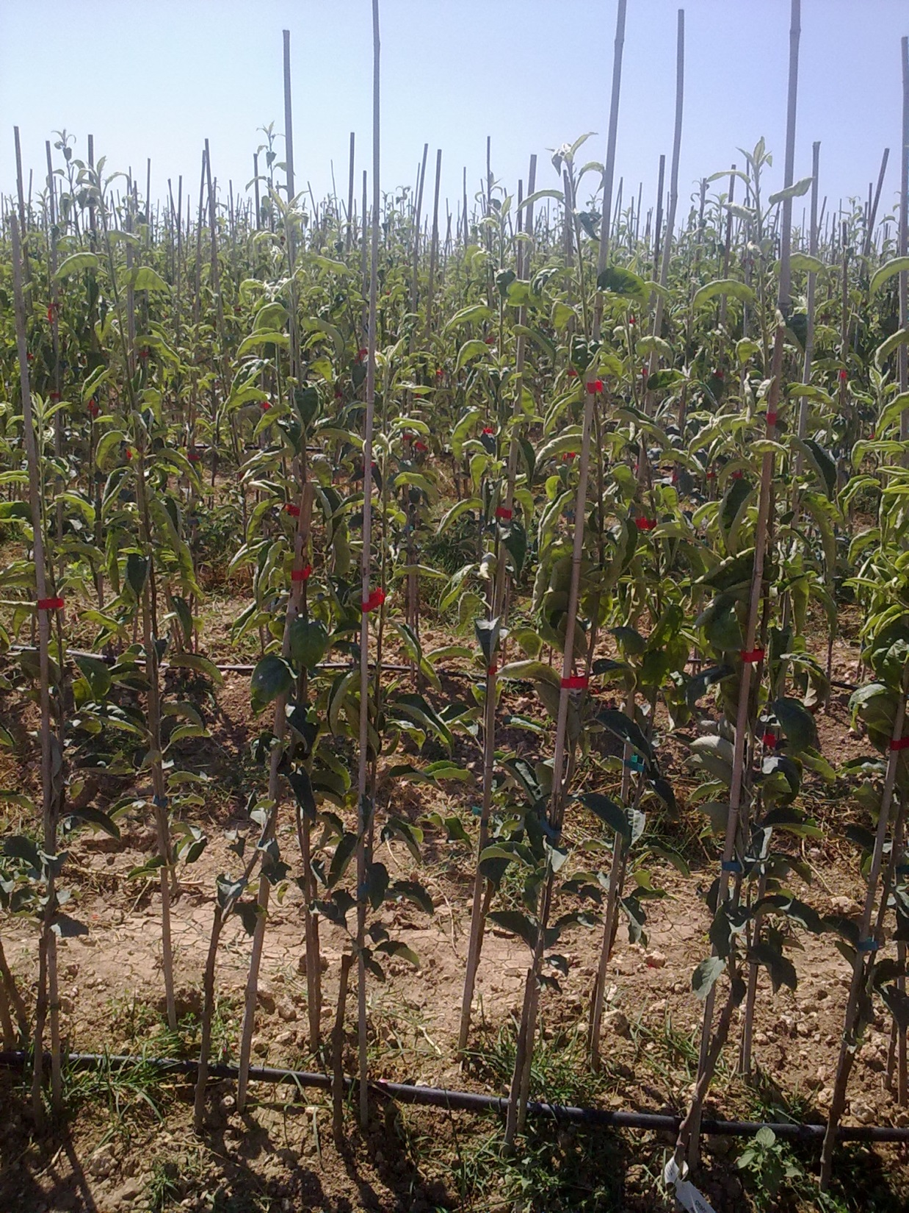

Slide 40
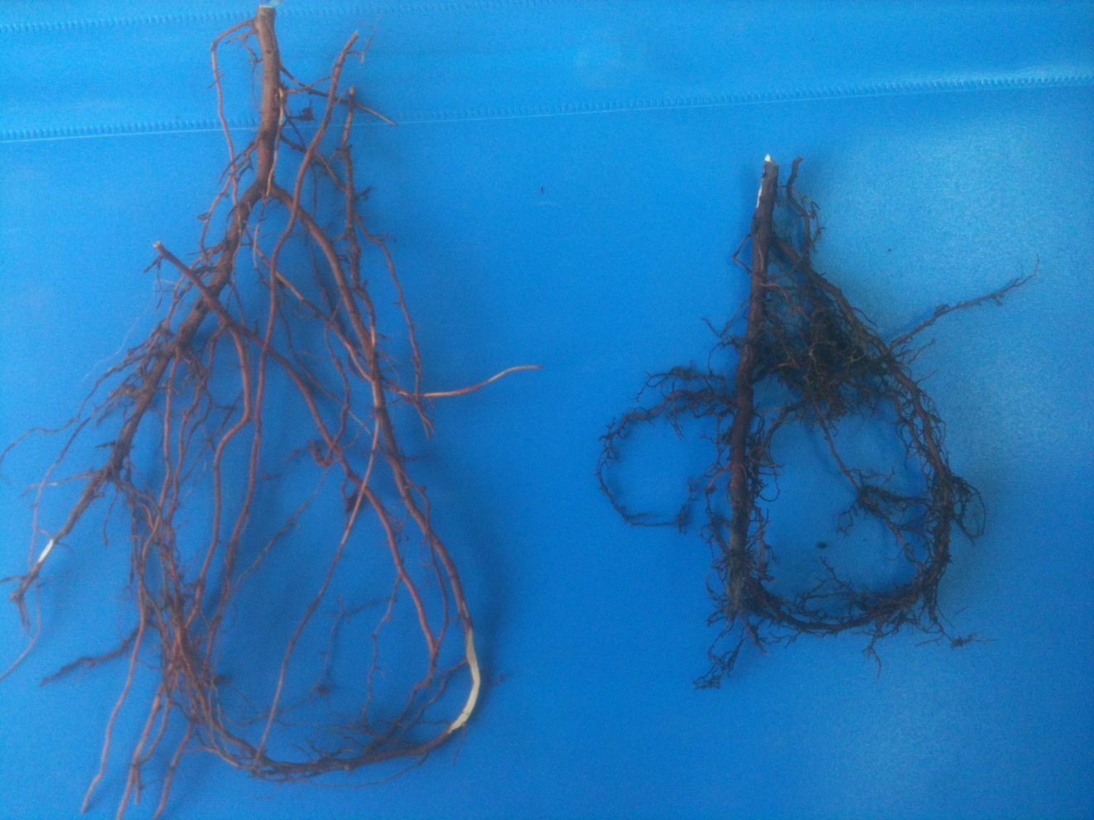

Slide 41


Slide 42
Nematod tahili için örnek alma tekniği
0-10 da bir birim olarak kabul edilir.
10 dekara kadar olan arazi parçalarının 60 ayrı noktasından toprak burgusuyla örnek alınır.
Alınan toprak örnekleri doğrudan güneş ışığına, aşırı sıcak ve soğuğa maruz bırakılmamalıdır
Örnek alınacak toprak çok kuru veya aşırı su ile doymuş olmamalı yani tav durumunda olmalıdır.
En yakın enstitüye buz kutusu içerisinde taşınmalıdır.

Slide 43
TEŞEKKÜRLER

